Slide 1
Python 문자열 이해하기
Moon Yong Joon

Slide 2
Text Sequence class

Slide 3
SEQUENCE 추상 클래스

Slide 4
SEQUENCE 상속 class
ABC | Inherits from | Abstract Methods | Mixin Methods
Container |  | __contains__
Iterable |  | __iter__
Sized |  | __len__
Callable |  | __call__
Sequence | Sized, Iterable, Container | __getitem__, __len__ | __contains__, __iter__, __reversed__, index, and count
MutableSequence | Sequence | __getitem__, __setitem__, __delitem__, __len__, insert | Inherited Sequence methods and append, reverse, extend, pop,remove, and __iadd__
ByteString | Sequence | __getitem__, __len__ | Inherited Sequence methods

Slide 5
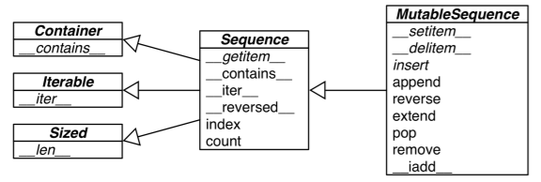
Sequence 타입 class diagram
Sequence 타입에 대한 class diagram
Fluent python 참조

Slide 6
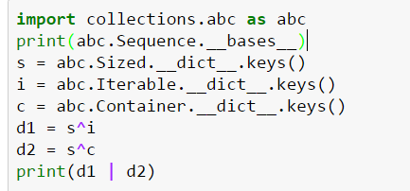
Sequence 타입 상속관계
Sized, Iterabel, Container를 기본으로 상속해서 {'__iter__', '__len__', '__contains__'} 메소드를 구현
(<class 'collections.abc.Sized'>, <class 'collections.abc.Iterable'>, <class 'collections.abc.Container'>)
{'__iter__', '__len__', '__contains__'}

Slide 7
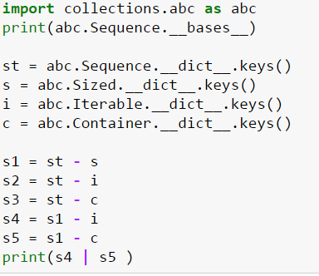
Sequence 타입 내부메소드
Sequence 타입 내부에 스페셜 메소드가 구현
(<class 'collections.abc.Sized'>, <class 'collections.abc.Iterable'>, <class 'collections.abc.Container'>)
{'count', 'index', '__reversed__', '__getitem__', '__iter__', '__contains__'}

Slide 8
Sequence 타입 내부메소드
Sequence 타입 내부에 스페셜 메소드가 구현
(<class 'collections.abc.Sized'>, <class 'collections.abc.Iterable'>, <class 'collections.abc.Container'>)
{'count', 'index', '__reversed__', '__getitem__', '__iter__', '__contains__'}

Slide 9
문자열 클래스

Slide 10
Text Sequence 타입
Python Text Sequence 타입(str, bytes, bytearray)들에 대한 관계
str
Unicode
Text
bytes
Bytes
bytearray

Slide 11
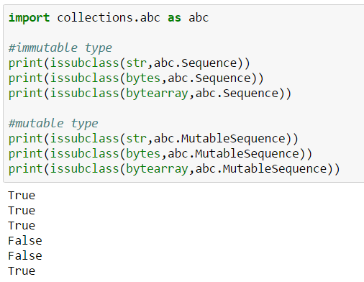
Text Sequence 타입 : 갱신유무
Text Sequence 타입들이 갱신유무 즉 mutable/immutable 여부 확인

Slide 12
Bytes/ bytearray data type

Slide 13
bytes Type

Slide 14
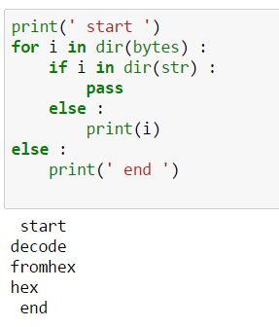
Bytes type과 str type 속성비교
Bytes 타입과 string 타입의 속성을 비교하면 동일한 결과가 나옴

Slide 15
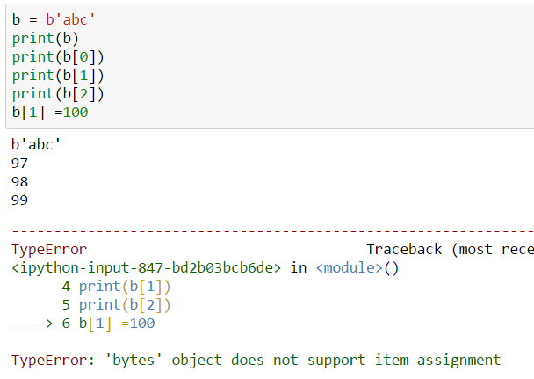
Immutable 타입
Bytes 타입은 불변으로 값을 할당하면 typeerror 발생함 변경하고 싶을 경우는 bytearray로 정의해야 함

Slide 16
bytearry Type

Slide 17
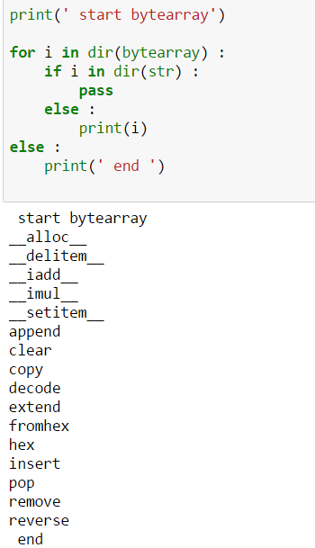
str type 속성비교
Bytearray 타입과 string 타입의 속성을 비교하면 상이한 메소드들이 나옴

Slide 18
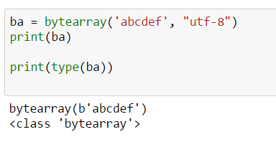
Bytearray 타입 생성
Bytearray는 한 바이트 단위로 배열을 구성함
Bytearray를 생성하고 type확인

Slide 19
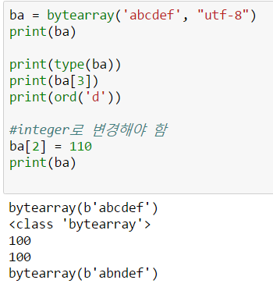
Bytearray 접근
Bytearray 타입도 index로 접근해서 결과를 조회
결과값은 숫자로 표시

Slide 20
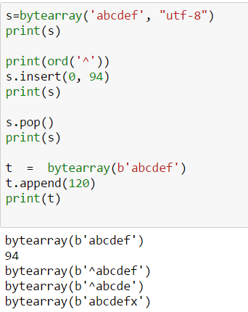
Bytearray 추가 / 삭제
Bytearray 타입도 insert 메소드로 추가

Slide 21
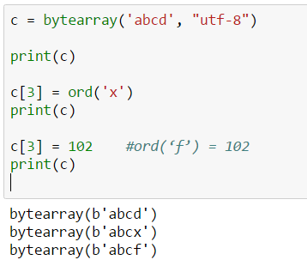
Bytearray 갱신
Bytearray 타입도 갱신시 숫자로 처리

Slide 22
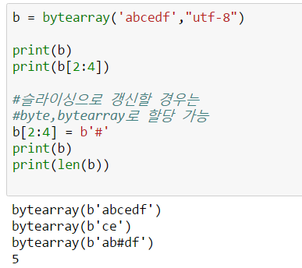
Bytearray 슬라이싱
Bytearray 타입도 슬라이싱 처리하고 슬라이스된 부분을 갱신

Slide 23
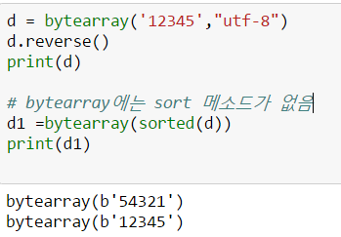
Bytearray sort/reverse
Bytearray 타입에 대한 sort 처리

Slide 24
Encode/decode

Slide 25
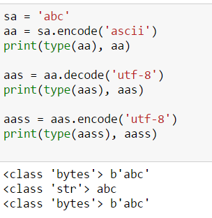
string ascii->utf-8처리
ascii 에서 utf-8로 전환한 후 한번 더 encoding 처리해야 str 타입이 됨
Utf-8
decoding
encoding
ascii

Slide 26
string data type

Slide 27
문자열

Slide 28
Builtin type 특성
객체 내부에 정해진 값이 변경이 가능한지를 구분
=> 컨테이너 타입 중에 실제 값이 정해지지 않은
경우 요소들을 변경이 가능
변경불가(immutable) :str/unicode/bytes,
변경가능(mutable) : bytes-array

Slide 29
String Type

Slide 30
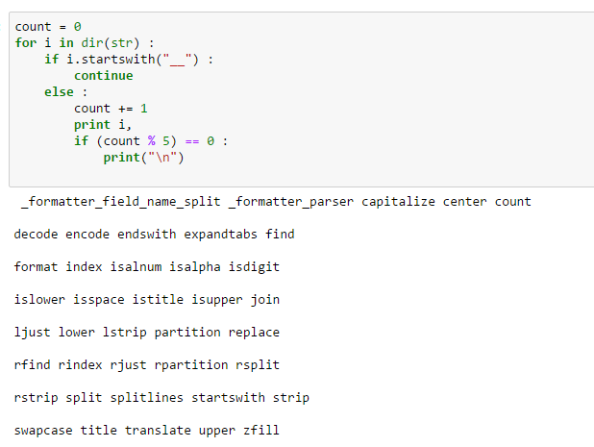
Sequence 타입-str
str 내의 주요 속성과 메소드들

Slide 31
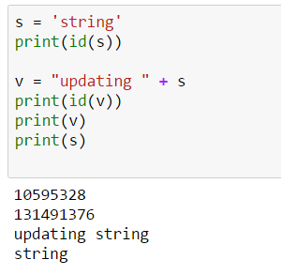
문자열 추가는 새로운 인스턴스
String에 대한 update는 기본적으로 새로운 String Instance 만드는 것

Slide 32
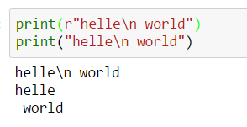
String-raw string
문자열 값을 그대로 사용하기 위해 지정해서 사용함
Operator | Description | Example
r/R | Raw String (whitespace 등도 문자열 처리) 표시 | print r'\n' or print R’\n’ ➔ ‘\n, print “\n “ ➔ 빈공칸을 출력

Slide 33
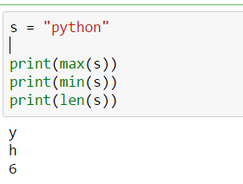
builtin내장함수
s = “python”
Method | example | Description
max(str) | max(s) 'y' | 문자열 내의 최고 값
min(str) | min(s) 'h' | 문자열 내의 최소 값
len(str) | len(s) 6 | 문자열 길이

Slide 34
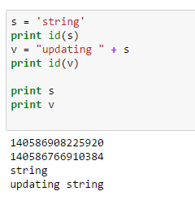
String 갱신: 새로 만들기
문자열은 immutable이지만 + 연산자는 새로운 문자열 객체를 만들어 결과를 제공

Slide 35
String-operator
Operator | Description | Example
+ | Concatenation - Adds values on either side of the operator | a + b will give HelloPython
* | Repetition - Creates new strings, concatenating multiple copies of the same string | a*2 will give -HelloHello
[] | Slice - Gives the character from the given index | a[1] will give e
[ : ] | Range Slice - Gives the characters from the given range | a[1:4] will give ell
in | Membership - Returns true if a character exists in the given string | H in a will give 1
not in | Membership - Returns true if a character does not exist in the given string | M not in a will give 1
r/R | Raw String | print r'\n' prints \n and print R'\n'prints \n
% | Format - Performs String formatting | See at next section

Slide 36
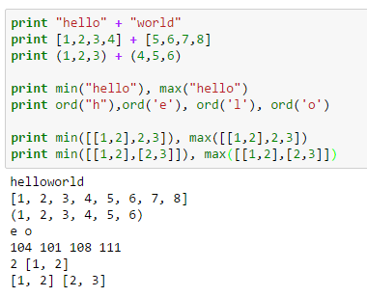
Operator+ 함수 처리 예시
Sequence 타입에 기본으로 처리 되는 함수, operator
+ : str, list, tuple만 처리 가능하지만 str, tuple은 별도의 객체로 제동
min(), max() : 문자열은 숫자값을 기준, list일 경우는 내부 list를 확인해서 처리

Slide 37
String-escape 문자
Backslash notation | Hexadecimal character | Description
\a | 0x07 | Bell or alert
\b | 0x08 | Backspace
\000 |  | 널문자
\cx |  | Control-x
\C-x |  | Control-x
\e | 0x1b | Escape
\f | 0x0c | Formfeed
\M-\C-x |  | Meta-Control-x
\n | 0x0a | Newline 은 라인피드 (Line Feed) 는 커서의 위치를 아랫줄로 이동
\nnn |  | Octal notation, where n is in the range 0.7
\r | 0x0d | Carriage return은 현재 위치를 나타내는 커서 를 맨 앞으로 이동
\s | 0x20 | Space
\t | 0x09 | Tab
\v | 0x0b | Vertical tab
\x |  | Character x
\xnn |  | Hexadecimal notation, where n is in the range 0.9, a.f, or A.F
\\ |  | 문자 "\"
\' |  | 단일 인용부호(')
\" |  | 이중 인용부호(")

Slide 38
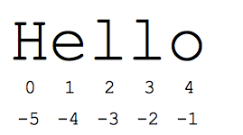

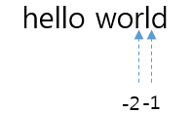
Sequence slicing
Sequence 타입(string, list, tuple)에 대한 내부 원소들을 추출하기 위해 slicing을 사용
[ 시작위치:종료위치:간격]
>>> mystring[0:5] 'hello'
>>> mystring[6:-1] 'worl'

Slide 39
Sequence slicing-역방향
문자열을 역으로 처리하기
>>> s = 'hello'
>>> s[-3:]
'llo'
>>> s[:-3]
'he'
>>> s[-1:-3]
''
>>> s[-1:0]
''
>>> s[-1:-3:-1]
'ol'
>>>
역방향으로 처리하기 위해서는
변수명[시작점:종료점:스텝] 정의시 역방향으로 정의하고 스템도 마이너스로 표시하면 역으로 처리

Slide 40
문자열 변경 및 상태 확인

Slide 41
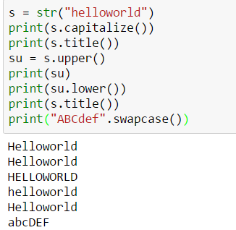
Capitalize/lower/upper…
Method | Description
capitalize() | Capitalizes first letter of string
lower() | Converts all uppercase letters in string to lowercase.
upper() | Converts lowercase letters in string to uppercase.
swapcase() | Inverts case for all letters in string.
title() | Returns "titlecased" version of string, that is, all words begin with uppercase and the rest are lowercase.

Slide 42
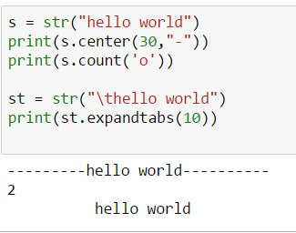
center/expandtabs/count
Method | Description
center(width, fillchar) | Returns a space-padded string with the original string centered to a total of width columns.
expandtabs(tabsize=8) | Expands tabs in string to multiple spaces; defaults to 8 spaces per tab if tabsize not provided.
count(str, beg= 0,end=len(string)) | Counts how many times str occurs in string or in a substring of string if starting index beg and ending index end are given.

Slide 43
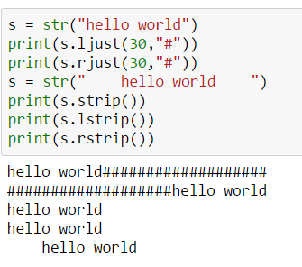
just/strip
Method | Description
rjust(width,[, fillchar]) | Returns a space-padded string with the original string right-justified to a total of width columns.
ljust(width[, fillchar]) | Returns a space-padded string with the original string left-justified to a total of width columns.
rstrip() | Removes all trailing whitespace of string.
strip([chars]) | Performs both lstrip() and rstrip() on string
lstrip() | Removes all leading whitespace in string.

Slide 44
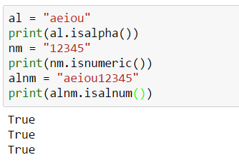
isalnum/isalpha/isdigit
Method | Description
isalnum() | Returns true if string has at least 1 character and all characters are alphanumeric and false otherwise.
isalpha() | Returns true if string has at least 1 character and all characters are alphabetic and false otherwise.
isdigit() | Returns true if string contains only digits and false otherwise.
isdecimal() | Returns true if a unicode string contains only decimal characters and false otherwise.

Slide 45
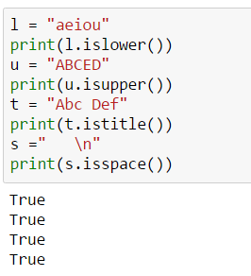
islower/isupper/istitle…
Method | Description
islower() | Returns true if string has at least 1 cased character and all cased characters are in lowercase and false otherwise.
isupper() | Returns true if string has at least one cased character and all cased characters are in uppercase and false otherwise.
istitle() | Returns true if string is properly "titlecased" and false otherwise.
isspace() | Returns true if string contains only whitespace characters and false otherwise.

Slide 46
문자열 분리 및 결합

Slide 47
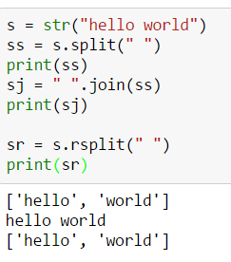
join/split
Method | Description
join(seq) | Merges (concatenates) the string representations of elements in sequence seq into a string, with separator string.
split(str="", num=string.count(str)) | Splits string according to delimiter str (space if not provided) and returns list of substrings; split into at most num substrings if given.
rsplit(str="", num=string.count(str)) | return a list of the words in the string, using sep as the delimiter string

Slide 48
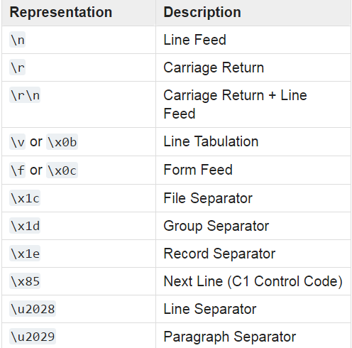
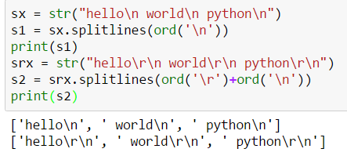
splitlines
Method | Description
splitlines( ord('\n')) | Splits string at all NEWLINEs and returns a list of each line with NEWLINEs removed.

Slide 49
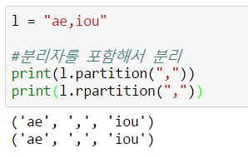
partition
Method | Description
partition (sep) | Split the string at the first occurrence of sep, and return a 3-tuple containing the part before the separator, the separator itself, and the part after the separator.
rpartition (sep) | Split the string at the last occurrence of sep, and return a 3-tuple containing the part before the separator

Slide 50
Substring 조회

Slide 51
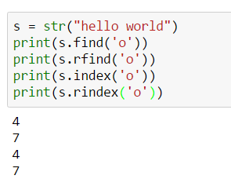
find/index
Method | Description
find(str, beg=0 end=len(string)) | Determine if str occurs in string or in a substring of string if starting index beg and ending index end are given returns index if found and -1 otherwise.
rfind(str, beg=0,end=len(string)) | Same as find(), but search backwards in string.
index(str, beg=0, end=len(string)) | Same as find(), but raises an exception if str not found.
rindex( str, beg=0, end=len(string)) | Same as index(), but search backwards in string.

Slide 52
문자열 변경

Slide 53
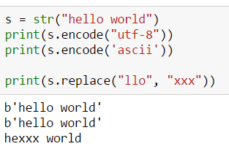
encode/replace
Method | Description
encode(encoding='UTF-8',errors='strict') | Returns encoded string version of string; on error, default is to raise a ValueError unless errors is given with 'ignore' or 'replace'.
replace(old, new [, max]) | Replaces all occurrences of old in string with new or at most max occurrences if max given.

Slide 54
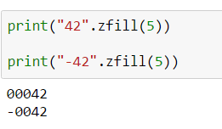
zfill
Method | Description
zfill (width) | Returns original string leftpadded with zeros to a total of width characters; intended for numbers, zfill() retains any sign given (less one zero).

Slide 55
Substring 동등 비교

Slide 56
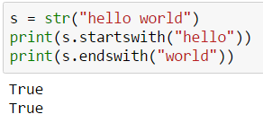
String : startswith/endswith
Method | Description
startswith(str, beg=0,end=len(string)) | Determines if string or a substring of string (if starting index beg and ending index end are given) starts with substring str; returns true if so and false otherwise.
endswith(suffix, beg=0, end=len(string)) | Determines if string or a substring of string (if starting index beg and ending index end are given) ends with suffix; returns true if so and false otherwise.

Slide 57
문자열 변경

Slide 58
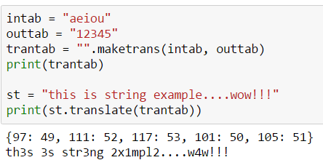
maketrans/translate
Method | Description
maketrans() | Returns a translation table to be used in translate function.
translate(table, deletechars="") | Translates string according to translation table str(256 chars), removing those in the del string.

Slide 59
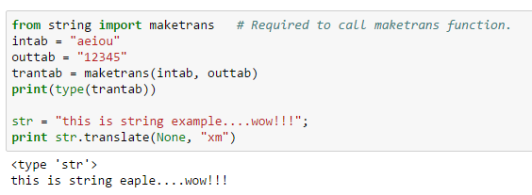
String : translate : 삭제(2버전)
Translate 메소드에 두번째 인자에 문자열로 값을 넣으면 문자열 내의 일치하는 것을 전부 삭제 처리

Slide 60
String format 공통 이해하기

Slide 61
Format conversion type

Slide 62
Format : 변환타입
format을 위한 변환 타입들
Conversion Type | Meaning
d, i | Signed integer decimal
o | Unsigned octal
u | Unsigned decimal
x | Unsigned hexadecimal (lowercase)
X | Unsigned hexadecimal (uppercase)
e | Floating-point exponential format (lowercase)
E | Floating-point exponential format (uppercase)
f, F | Floating-point decimal format
g | Same as e if exponent is greater than –4 or less than precision; f otherwise
G | Same as E if exponent is greater than –4 or less than precision; F otherwise
c | Single character (accepts an integer or a single character string)
r | String (converts any Python object using repr)
w | String (converts any Python object using str)

Slide 63
New 타입변환 코드

Slide 64

String-format 코드 : 위치접근
문자열 내에 특정 값들을 재정의하는 방법
“ {위치:포맷} “.format(인자)

Slide 65
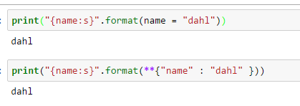
String-format 코드 : 이름접근
문자열 내에 특정 값들을 재정의하는 방법
“ {name:포맷} “.format(인자)

Slide 66
String-format 코드
문자열 내에 특정 값들을 재정의하는 방법
코드 | 설명
s | 문자열 (String)
d, i | 정수 (Integer)
f | 부동소수 (floating-point)
o | 8진수
x | 16진수
X | 16진수
% | % 표시
!r | __repr__ 처리
!s | __str__

Slide 67
String Format -old

Slide 68
String-format 코드
문자열 내에 특정 값들을 재정의하는 방법
코드 | 설명
%s | 문자(string)
%d | 정수 (Integer)
%f | 부동소수 (floating-point)
%o | 8진수
%x | 16진수

Slide 69

String-format처리(%) : 위치
문자열 내에 특정 값들을 재정의하는 방법
“스트링 “ % (스트링 내부 매칭 값)
“ %스트링타입 “ % (스트링 내부 매칭 값)

Slide 70

String-format처리(%) : name
문자열 내에 특정 값들을 재정의하는 방법
“ %(이름)스트링타입 “ % (dict 타입)

Slide 71
String format (폭과 정확도) 이해하기

Slide 72
New 폭과 정확도

Slide 73
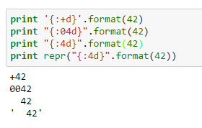
String-format메소드 : 정수
문자열 내에 특정 값들을 재정의하는 방법
“ {위치:[폭.정확도]포맷} “.format(인자)

Slide 74
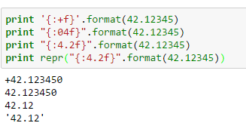
String-format메소드 : 실수
문자열 내에 특정 값들을 재정의하는 방법
“ {위치:[폭.정확도]포맷} “.format(인자)

Slide 75
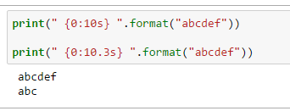
String-format함수 : 문자열
“ {위치 : width.precision 타입변환 } “.format(값) 을 가지고 별도의 포맷팅
“ {위치:[폭.정확도]포맷} “.format(인자)

Slide 76
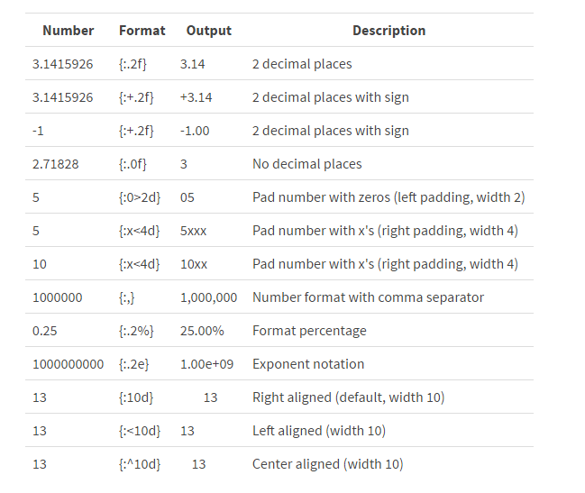
String-format – 숫자
formatting 처리 예시

Slide 77
old 폭과 정확도

Slide 78
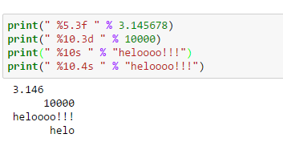
String-format함수 : 포매팅
“ %width.precision 타입변환 } “ %format(값) 을 가지고 별도의 포맷팅

Slide 79
old 폭을 * 이용

Slide 80
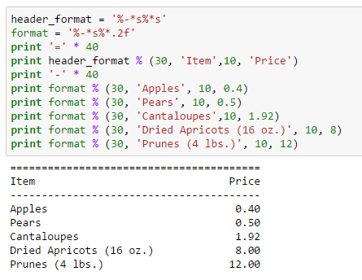
* 파리미터 받기
* 를 통해 폭에 대해 값을 받아 처리

Slide 81
String format 위치 및 name 이해하기

Slide 82
String Format –new

Slide 83
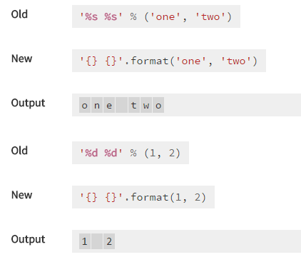
String-format함수
“% %” % (파라미터) 처리를 “ {파라미터 위치} “.format(파라미터)로 변경

Slide 84
위치 및 name - new

Slide 85
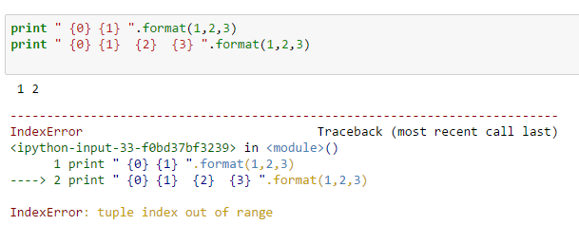
String-format함수 : index
“ {파라미터 위치} “.format(파라미터)
파라미터 위치는 0부터 시작 증가
{} 개수가 파라미터보다 작으면 처리가 되지만 {] 개수가 파라미터 개수보다 많으면 오류가 발생

Slide 86
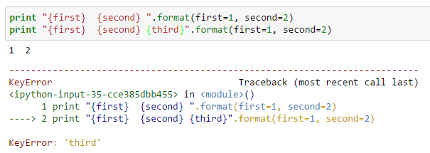
String-format함수 : name 치환
“ {파라미터 변수명 } “.format(변수명=값,)
{} 개수가 파라미터보다 작으면 처리가 되지만 {] 개수가 파라미터 개수보다 많으면 오류가 발생

Slide 87

String-format함수 : 혼용 치환
“ {위치} {파라미터 변수명 } “.format(값, 변수명=값)
파라미터 처리시 Key/Value 처리는 맨 뒷에서 처리가 되어야 함

Slide 88
위치 및 name - old

Slide 89
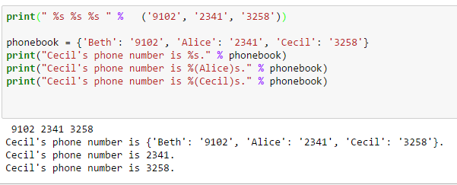
String-format함수 : 혼용 치환
문자열 % 데이터 간에 개수가 맞아야 하고 dict 타입일 경우는 속성의 key를 사용하면 됨

Slide 90
String format 정렬 및 사인부호 처리하기

Slide 91
정렬 new

Slide 92
String-format 정렬
문자열 내에 특정 값들을 정렬하는 방법
코드 | 설명
< | 좌측 정렬
> | 우측정렬
^ | 가운데 정렬
=

Slide 93
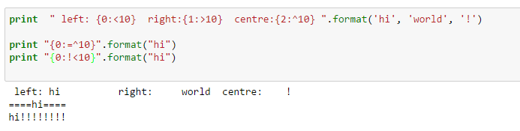
String-format메소드 – 정렬
정렬 부호를 붙여 format 처리
“ {위치:[정렬][폭.정확도]포맷} “.format(인자)
공백을 채우려면 정렬방법부호 앞에 공백으로 대체할 문자를 표시하면 된다.

Slide 94
Sign/0처리- new

Slide 95
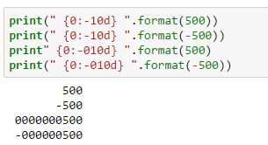
Signs, Zero-Padding
사인부호와 padding 처리
“ {위치:[부호][padding][폭.정확도]포맷} “.format(인자)

Slide 96
Sign/0처리- old

Slide 97


Signs, Zero-Padding
%(부호)숫자(.숫자)?[s|d|f]
+ 부호는 우측정렬/ -부호는 좌측 정렬

Slide 98
StringIO/ BytesIO 모듈

Slide 99

StringIO
텍스트를 파일처리 처리하기 위해 사용

Slide 100

BytesIO
binary /bytes 파일처리 처리하기 위해 사용

Slide 101
String 모듈

Slide 102

String 모듈의 문자
string 모듈에서 관리하는 문자들

Slide 103

Template class 처리
템플릿에 문자열을 넣고 그 문자열에 $변수명을 부여한 후에 이를 대체하면 사용가능

Slide 104

Template : 예외발생
템플릿에 정해진 변수를 모든 지정하지 않으면 오류처리

Slide 105

Template : safe_substitute
템플릿에 정해진 변수를 모든 지정하지 않으면 오류처리가 발생하므로 safe_substitute메소드로 처리하면 예외가 발생하지 않음

